Slide 1
Татар халык әкияте
“Өч кыз”

Slide 2
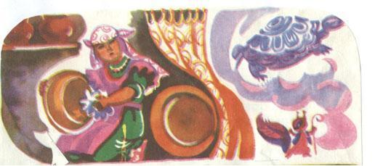

Slide 3
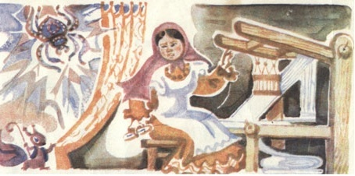

Slide 4
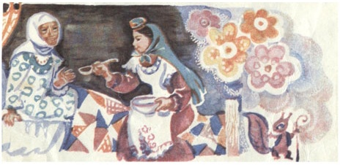

Slide 5
Тема: Шәфкатьлелек бизи кешене

Slide 6
Шәфкатьлелек – ул башкалар турында кайгырта белү, игелекле гамәлләр кылу.

Slide 7
Шәфкатьлелек сыйфатлары:
Игелекле;
Кешелекле;
Мәрхәмәтле;
Яхшы күңелле;
Ярдәмчел.

Slide 8
Мәкальләр
-Яхшылык күрәсең килсә, яхшылык ит.
-Олыласаң олыны, олыларлар үзеңне.
-Изгелек итә алмасаң, яманлык кылма.
-Бер рәхмәт – мең бәладән коткарыр.
-Өлкәннәргә игелек күрсәтмәгән, олыгайгач үзе дә игелек күрмәс.

Slide 9
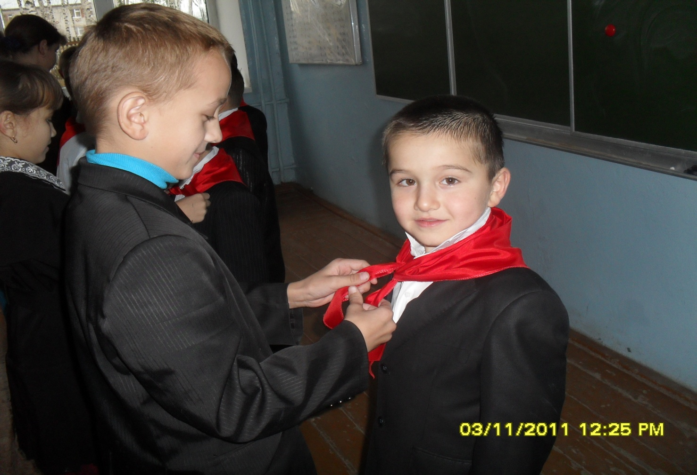
Менә без дә эзтабар булдык!

Slide 10
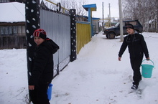
Тимурчылар өлкәннәргә ярдәм итә

Slide 11
Физкультминутка

Slide 12
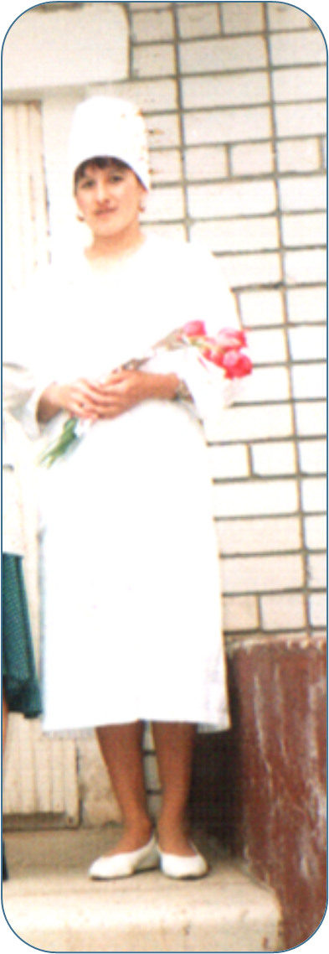
Кем ул шәфкать туташы?

Slide 13
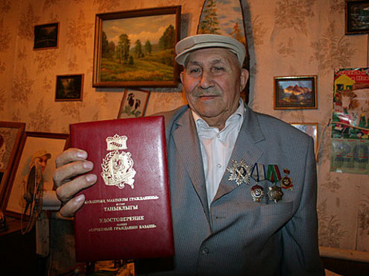
Әсгать Галимҗанов

Slide 14
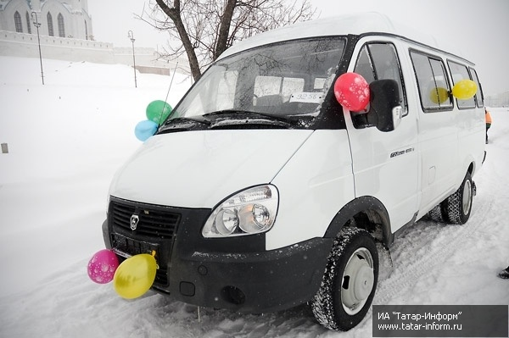
Әсгать Галимҗановның балалар йортына бүләк иткән микроавтобусы

Slide 15
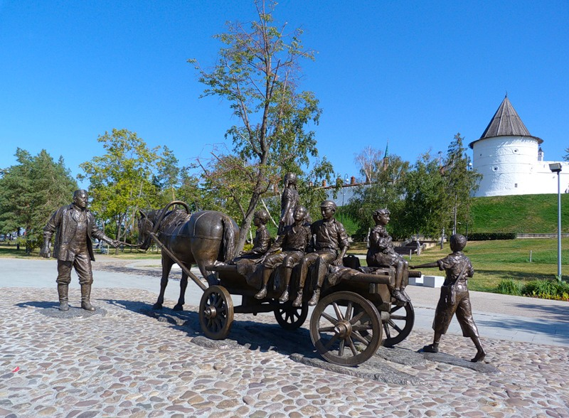
Казанда Әсгать Галимҗановка куелган һәйкәл

Slide 16
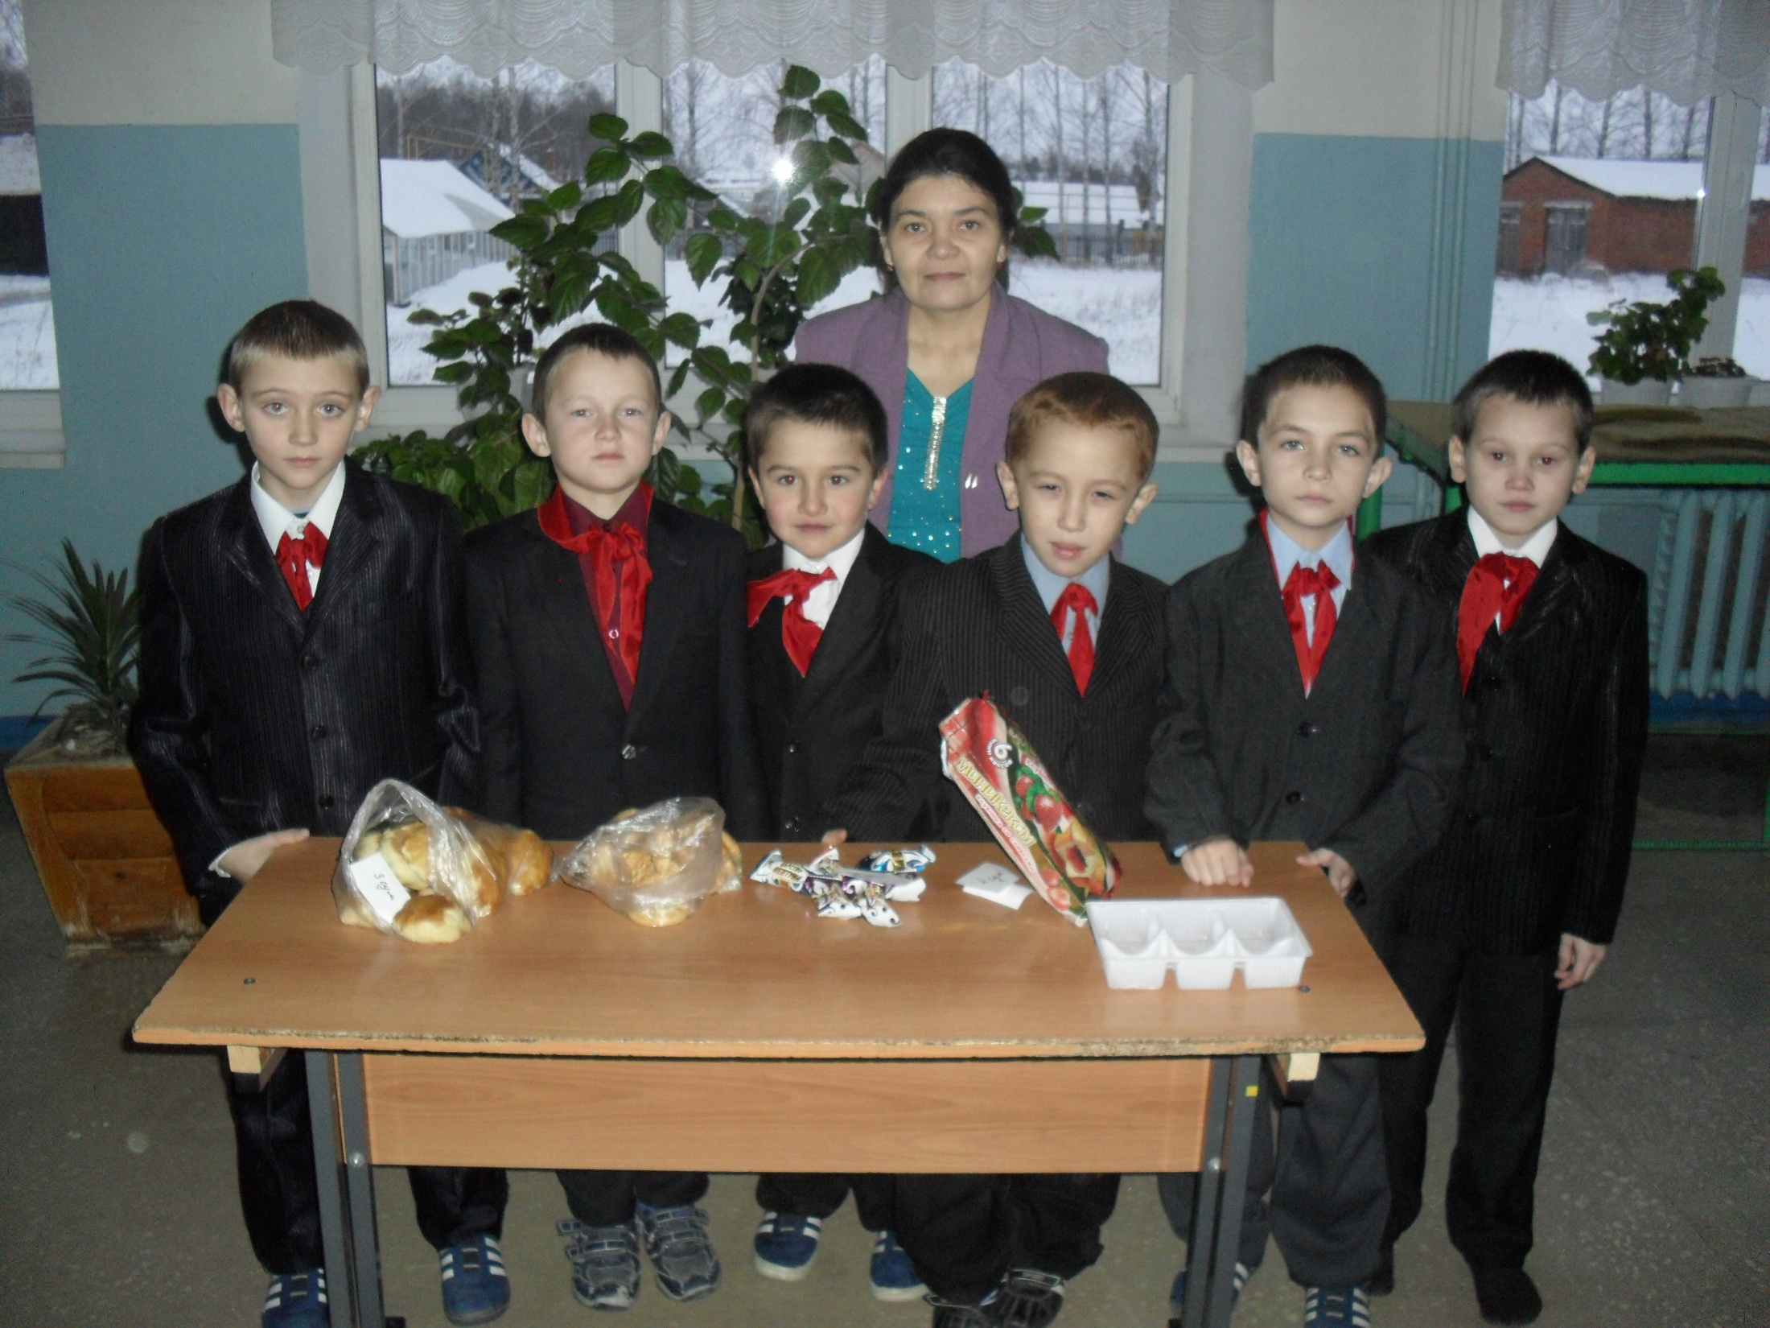

Slide 17
Кеше булып яшим дисәң,
Бул син кешелекле,
Бәхетле көн итим дисәң,
Бул син игелекле.

